Slide 1


¿Qué hora es? What time is it?
How to tell time in Spanish

Slide 2
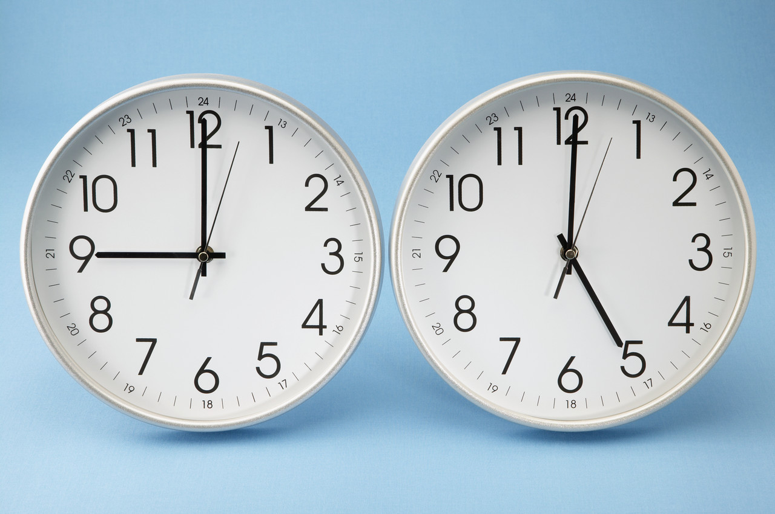
Hours = Horas
Es la una
Son las dos ..
  tres
  cuatro
  cinco
  seis
  siete
  ocho
  nueve
  diez
  once
  doce

Slide 3
Son las nueve son las cinco

Slide 4
Summary
Es la una = It’s 1 o’clock
Son las dos = It’s 2 o’clock
Son las tres = It’s 3 o’clock
Son las cuatro = It’s 4 o’clock
Son las cinco = It’s 5 o’clock
Son las seis = It’s 6 o’clock
Son las siete = It’s 7 o’clock
Son las ocho = It’s 8 o’clock
Son las nueve = It’s 9 o’clock
Son las diez = It’s 10 o’clock
Son las once = It’s 11 o’clock
Son las doce = It’s 12 o’clock

Slide 5
Vocabulary used with time:
To differentiate between A.M. & P.M. use the
following phrases:
De la mañana → in the morning
De la tarde → in the afternoon
De la noche → in the evening

Slide 6
a.m. & p.m. phrases:
De la mañana → in the morning
De la tarde → in the afternoon
De la noche → in the evening
Son las nueve de la mañana.
  It’s nine in the morning.
Es la una de la tarde.
  It’s one in the afternoon.
Son las once de la noche.
  It’s eleven at night.

Slide 7
To add minutes to the hour
Use the word “y” (and):
Es la una y cinco → It’s 1:05 (It’s five minutes past one)
Son las dos y veinte → It’s 2:20 (It’s twenty minutes past two)
Son las cuatro y doce → It’s 4:12 (It’s twelve minutes past four)
Son las tres y dieciocho→ It’s 3:18 (It’s eighteen minutes past three)
Es la una y veintidós → Its 1:22 (It’s twenty-two minutes past one)

Slide 8
You try:
1:12
Es la una y doce
2:20
Son las dos y veinte
3:10
Son las tres y diez
8:02
Son las ocho y dos
9:05
Son las nueve y cinco
10:17
Son las diez y diecisiete

Slide 9
¿Qué hora es? What time is it?
Son las nueve y diez de la noche.
9:10 p.m.
Son las nueve y diez de la mañana.
9:10 a.m.
Son las dos y cuatro de la tarde.
2:04 p.m.
Son las dos y veinticinco de la tarde.
2:25 p.m.
Es la una y doce de la tarde.
1:12 p.m.
Es la una y doce de la mañana.
1:12 a.m.

Slide 10
Minutes can also be subtracted
Use the word “menos” to subtract minutes from the hour. In English we say “ten till 3” for example.
Son las diez menos tres → It’s three minutes till ten
Es la una menos cinco → It’s five minutes till one
Son las cuatro menos ocho → It’s eight minutes till four
Let’s look a little closer: Son las diez menos tres
  Literally means “its ten o’clock minus three minutes”
  Same thing as “three minutes until “till” ten o’clock
  It’s 9:57 ….in three minutes it will be 10!

Slide 11
You try
Son las cinco menos diez
4:50 “ten minutes till 5”
Es la una menos diez
12:50 “ten minutes till 1”
Son las tres menos cinco
2:55 “five minutes till 3”
Son las cuatro menos tres
3:57 “three minutes till 4”
Son las ocho menos dos
7:58 “two minutes till 8”

Slide 12
Media & cuarto
Media = half (can use “y” only)
Cuarto = quarter (can use “y” & “menos”)
  Es la una y media. → 1:30
  It's half past one.
  Son las dos y cuarto. → 2:15
  It's quarter past two.
  Son las tres menos cuarto. → 2:45
  It's quarter till three.

Slide 13
You Try
Es la una y cuarto
1:15
Es la una y media
1:30
Es la una menos cuarto
12:45
Son las ocho y media
8:30
Son las ocho menos cuarto
7:45
Son las ocho y cuarto
8:15

Slide 14
On the dot…..
How do you say “on the dot” or “sharp”?
Use the phrase “en punto” (punto means dot)
Son las tres en punto → Its 3 o’clock sharp
Es la una en punto → It’s 1 o’clock sharp
Son las ocho en punto → Its 8 o’clock sharp

Slide 15
More Vocab with time
Tarde → late
Temprano → early
“Es tarde” → It’s late
“Es temprano → It’s early

